Slide 1
SBARCO
THE ONE YOU CAN RELY ON

Slide 2
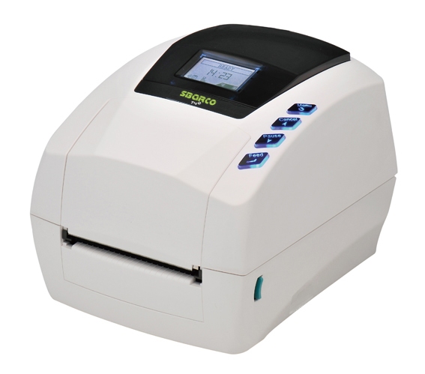
Принтер T4+ 203 dpi является очень доступным, экономичным и компактным. Несмотря на свои скромные размеры, он легко может похвастаться высокой производительностью и универсальностью применения.
Высокое качество печати, надежность и долговечность делают SBARCO T4+ лучшим решением для всего спектра применения, а его использование в комплексе с вспомогательными устройствами открывает дополнительные возможности.

Slide 3
Особенности SBARCO T4+ 203
1
Несколько коммуникационных портов (USB, RS-232)
2
Возможность подключения клавиатуры или сканера через USB
3
Для этикеток могут быть использованы внутренние часы принтера
4
Возможность создавать свои формы с помощью программы BarDrawer
5
Наличие слота SD-карты для последующего сохранения данных

Slide 4
1. Технические характеристики принтера

Slide 5
Печать | Разрешение печати | 203dpi (8 dots/mm)
 | Метод печати | Термотрансферная/Прямая термопечать
 | Скорость печати | 1 to 5 ips ( option 6ips ) (25.4 to 125 mm)
 | Макс. длина печати | 150” (3810 mm)
 | Макс ширина печати | 4.1” (104 mm)
CPU |  | 32 бит процессор
Память |  | 128MB SDRAM 128MB Flash ROM SD слот (до 32GB)
Дисплей |  | Жидкокристаллический экран с подсветкой, 128 x 64 точек
Панель управления |  | 4 многофункциональные клавиши, включая световой индикатор
Сенсоры |  | Регулируемый сенсор «на отражение» и «на просвет» Датчик открытия крышки, датчик риббона
Интерфейсы |  | RS-232, USB master/slave, Ethernet (опция), Bluetooth(опция)
Аудио |  | Звуковой сигнал
Питание |  | 100~240 VAC, 50/60 Hz Блок питания 24В 2.5А
Поддерживаемые штрих-коды | 1D | Code39 stand or extended, Code39 with check digit, Code93, Code128 UCC, Code128 Auto A,B,C mode, EAN8, EAN8/13 2&5 digit add-on, EAN13, Interleaved 2 of 5, Interleaved 2 of 5 with check digit, Interleaved with human readable check digit, UCC/EAN 128, UPC-A, UPC-A 2&5 digit add-on, UPC-E, UPC-E 2&5 digit add-on, UPC Interleaved 2 of 5
 | 2D | PDF417, Maxicode, Data Matrix, QR code

Slide 6
Встроенный шрифт |  | 5 встроенных масштабируемых растровых шрифтов (алфавитно-цифровые) 2 встроенных масштабируемых растровых (числовые) Загружаемые шрифты
 |  | 4 угла ориентации: 0, 90, 180 и 270 градусов
Обработка изображений |  | PEPL: PCX, Direct binary graphic PDPL: PCX, BMP, HEX PZPL: HEX, Direct binary graphic, Compressed binary
Типы бумаги | Тип | Этикетка с зазором, с черной меткой, непрерывная лента
 | Ширина | 0.59”~4.33” (15 мм~110 мм)
 | Толщина | 0.002”~0.0075” (0.06 мм~0.2 мм)
 | Мин.Диаметр втулки | 1.0” (25.4 мм)
 | Макс. диаметр рулона | 5” (127 мм)
Риббон | Тип | Наружный риббон
 | Ширина | 1”~4.3” (25.4 мм~110 мм)
 | Макс. длинна | 100 M
 | Макс.диаметр рулона | 1.535” (39 мм)
 | Диаметр втулки | 0.5” (12.7 мм)
Условия хранения и эксплуатации | Условия эксплуатации | 5°C ~45°C (40°F~104°F)
 | Условия Хранения | -20°C~50°C (-4°F~122°F)
Влажность | Эксплуатация | 10%~90% (без конденсации. Проветриваемое помещение)
 | Хранение | 5%~95% (без конденсации. Проветриваемое помещение)

Slide 7
Габариты и вес | Ширина | 7.83” (200.00 мм)
 | Глубина | 10.36” (263.19 мм)
 | Высота | 7.41” (188.29 мм)
 | Вес | 2 кг
Опции |  | Отделитель этикеток
 |  | Резак
 |  | IPS
Язык программирования |  | PEPL,PDPL,PZPL
По умолчанию |  | Часы

Slide 8
2. Подключение принтера к Весам

Slide 9
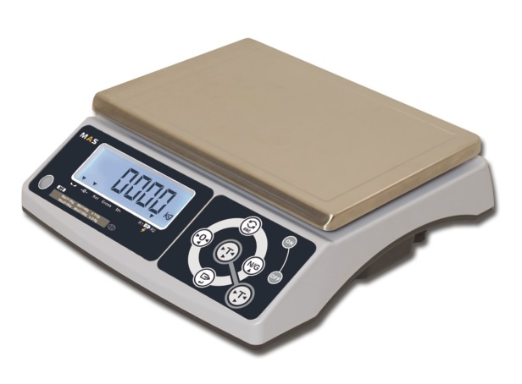
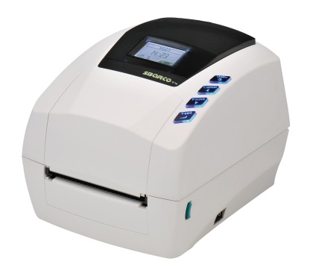
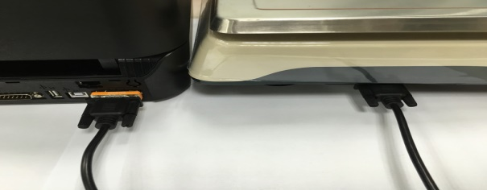
Принтер SBARCO и подключение к весам
Весы
Элемент соединения
Принтер
Кабель RS-232
Отправка данных о весе (RS-232)
Получение данных о весе (RS-232)

Slide 10
3. Обзор комплекса

Slide 11
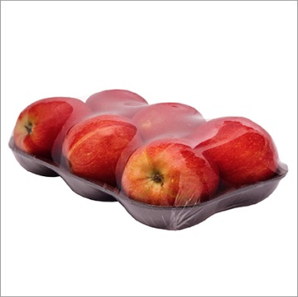
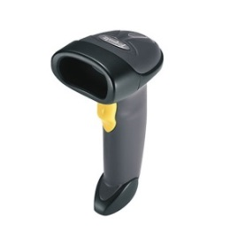
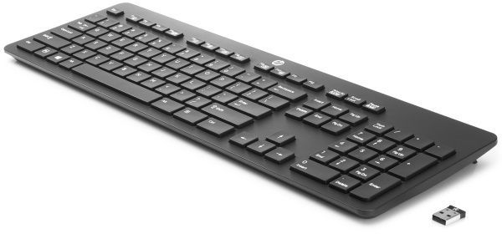
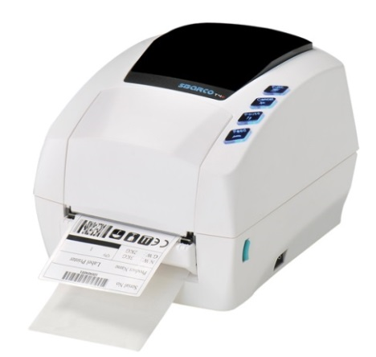
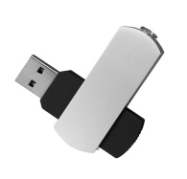
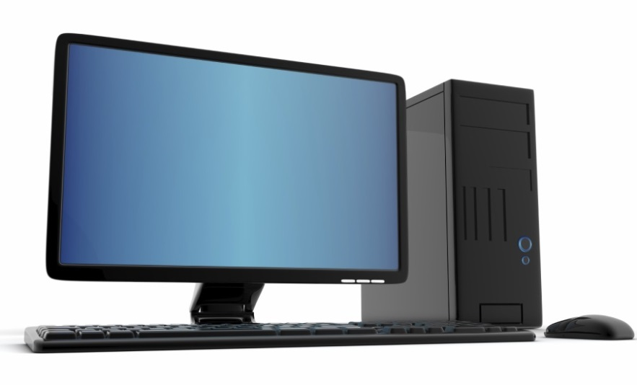
Данный настольный комплекс предназначен для печати термо- или термотрансферных этикеток без подключения к компьютеру или локальной сети предприятия.

Slide 12
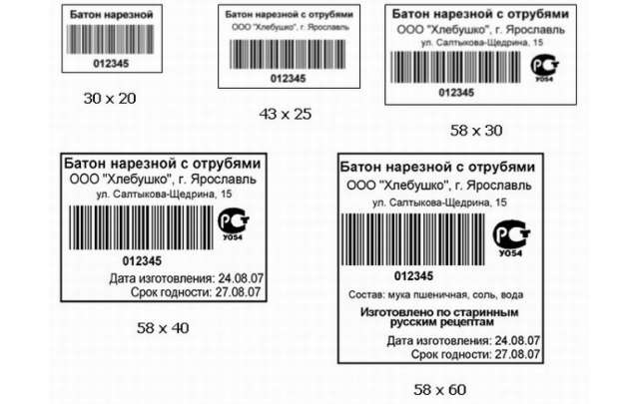
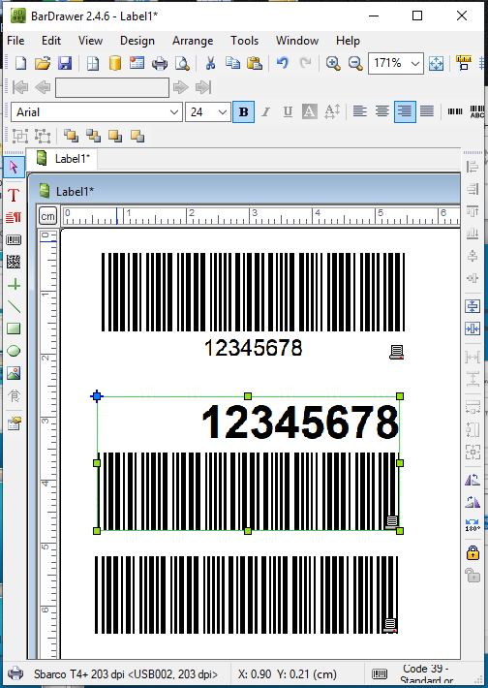
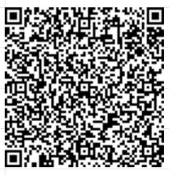
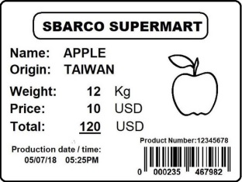
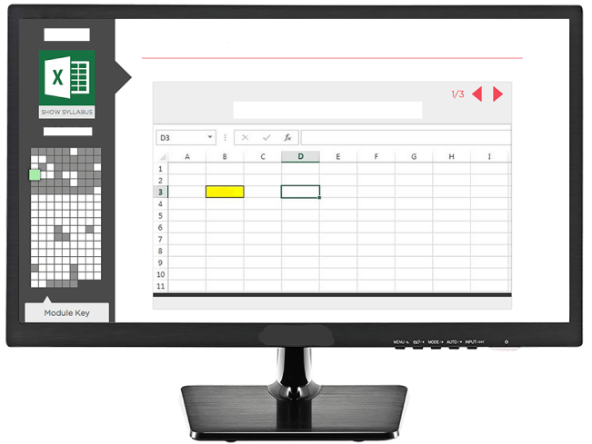
Основные особенности комплекса:
Составные штрих-коды любой сложности, а также возможность их корректировки.
Импорт справочников товаров из Excel, для последующей автономной работы принтера

Slide 13
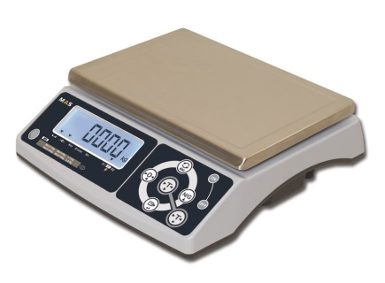
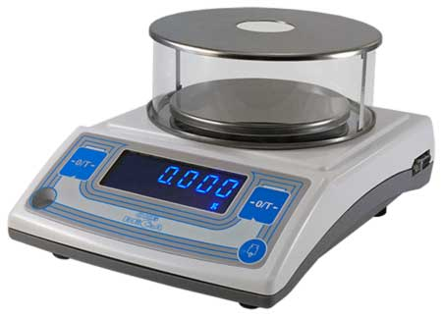
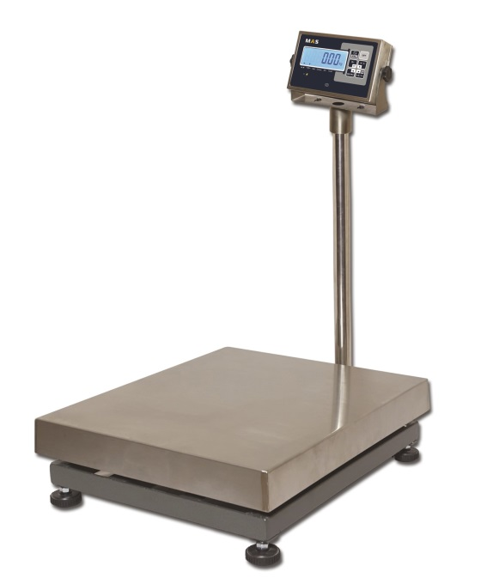
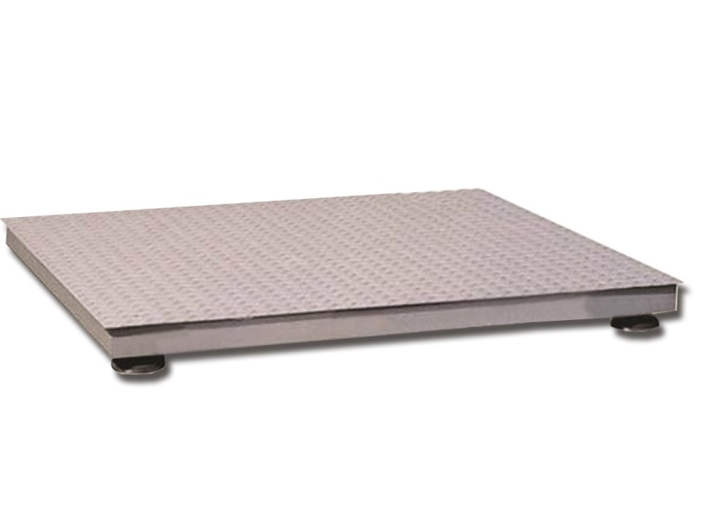
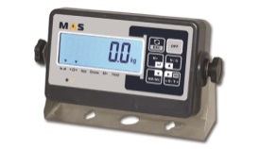
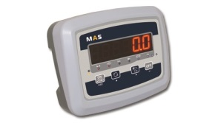
SBARCO T4+ без проблем взаимодействует с большим количеством разновидностей весов и индикаторов
Весы простого взвешивания
Весы повышенной точности для лабораторий.
Весы с увеличенной платформой до 600кг. Есть влагозащищенное исполнение
Платформенные весы. Типовые и нестандартные решения.

Slide 14
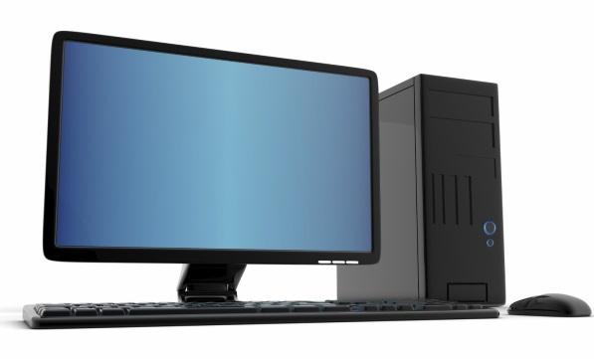
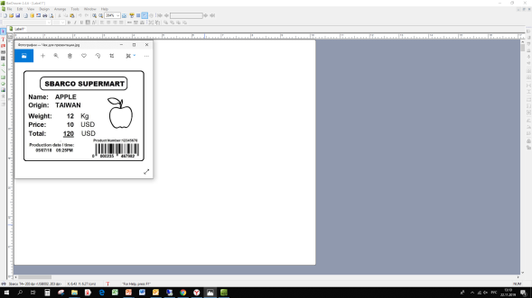
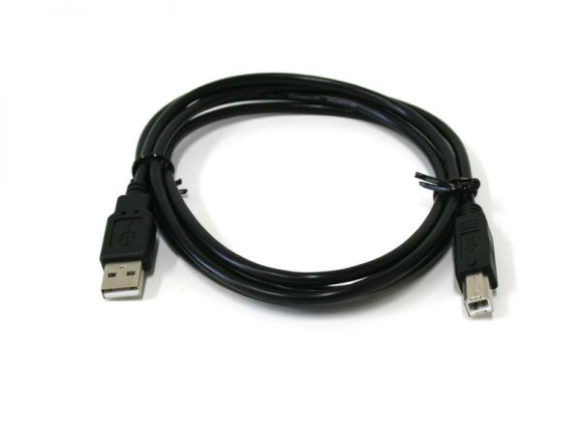
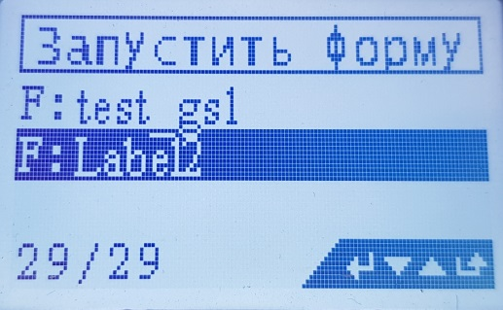
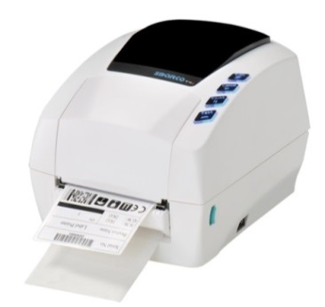
Общий алгоритм работы
1. Загрузите и запустите редактор BarDrawer на ПК
2. Создайте проект этикеток
3. Сохраните в память принтера через USB
4. Запустите рабочую программу на принтере
5. Начинайте работу

Slide 15
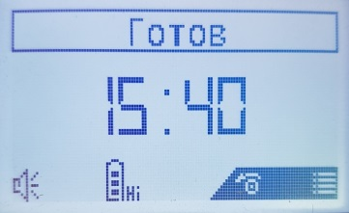
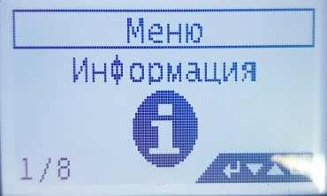
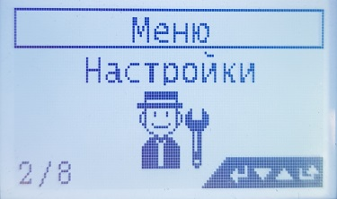
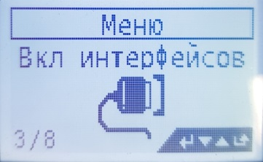
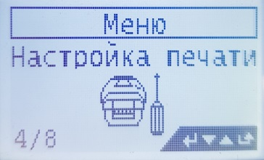
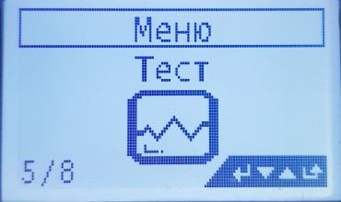
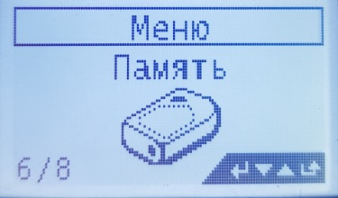
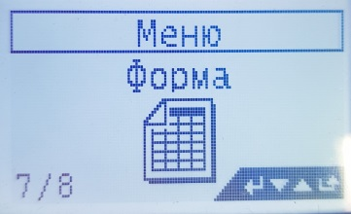
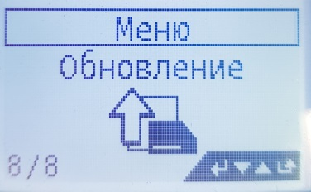
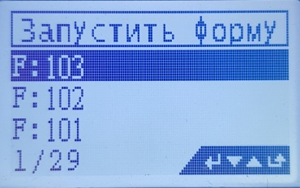
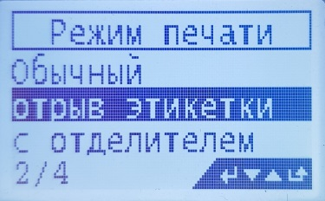
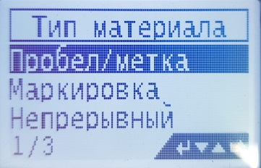
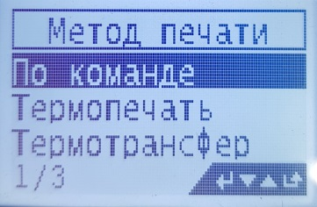
Примеры меню программы на принтере

Slide 16
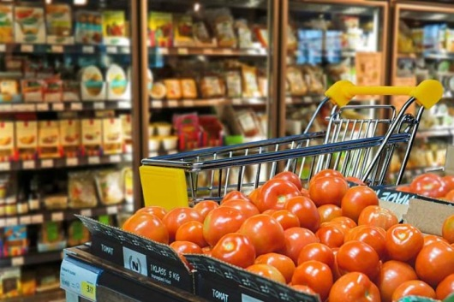
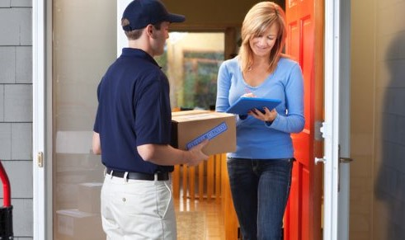
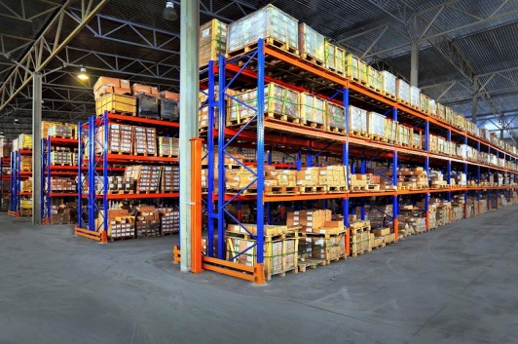
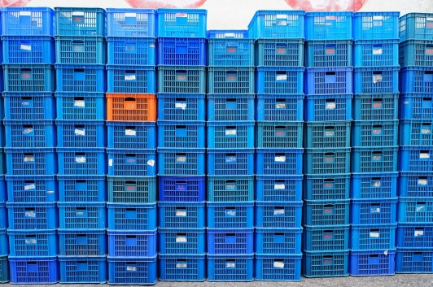
Данный комплекс будет Вашим помощником во многих сферах
Торговые предприятия
Курьерские службы
Складские комплексы и распределительные пункты
Фасовочные пункты

Slide 17
4. Создаем единичную этикетку

Slide 18
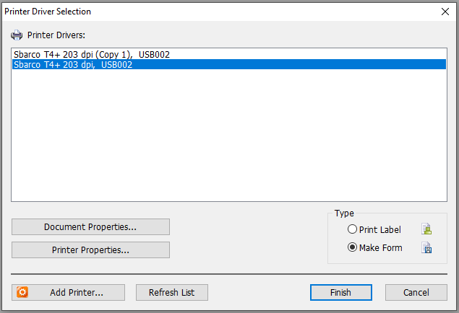
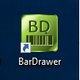
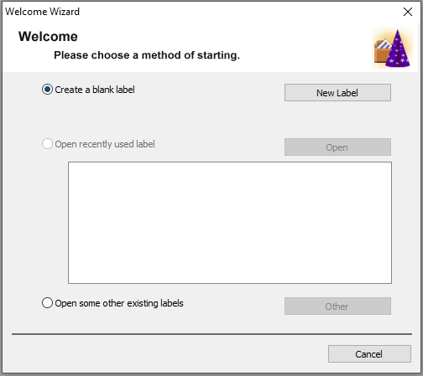
Запускаем BarDrawer
Создаем новую этикетку

Slide 19
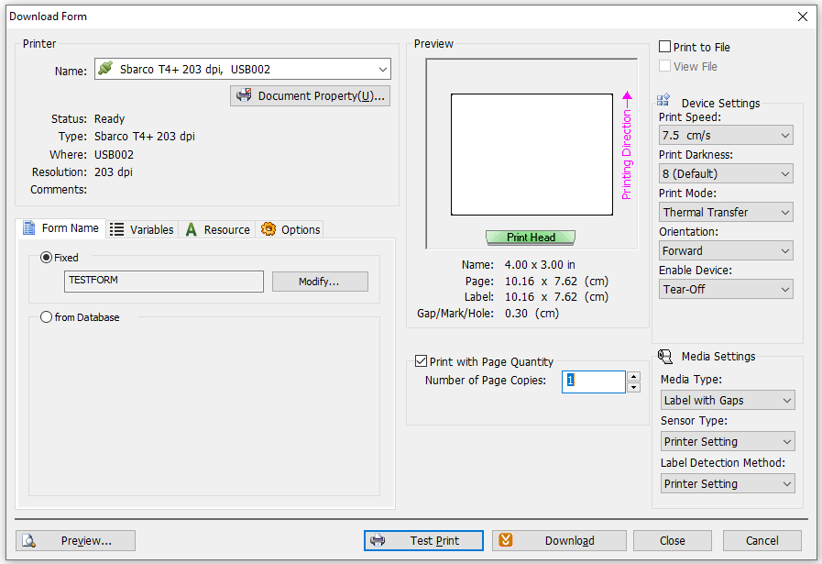
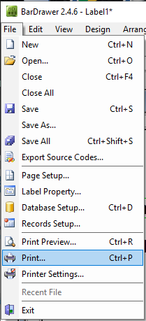
Отправляем в настройки печати и выбираем загрузку

Slide 20
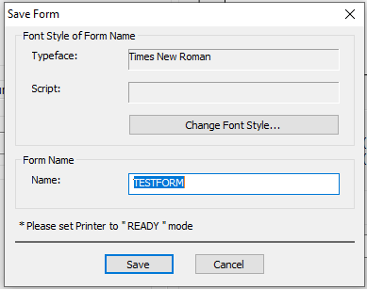
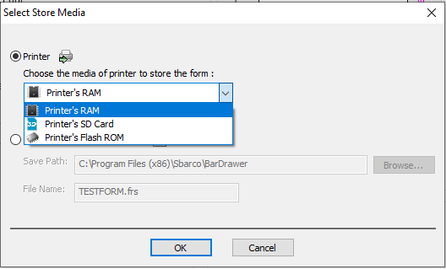
Загружаем форму в принтер
Форма исчезнет после выключения принтера
Форма будет сохранена на SD карту
Форма будет сохранена в память принтера
Выбираем форму в меню принтера

Slide 21
5. Изменение этикетки

Slide 22
5.1 Truncation(обрезка)
Вес: Source(источник)–порт RS232 (весы).
Source (источник): RS-232 input → Advance (продвинутые настройки) → Truncation (обрезка).
Стоимость: Source (источник) – Database (база данных, файл Excel).
Source: Database → Add (добавить) → Microsoft Excel.
Сумма= Вес* Стоимость
Source: Refer to Object (ссылаться к объекту) → Advance → Calculation (подсчёт).

Slide 23
Использование весов (scale) в качестве источника.
Способ вывода данных – Single Variable (одна переменная).
Source (ресурс): RS232 input (весы).
Введите информацию о весе для этикетки. “TRUNCATION” (обрезка)
Эти данные будут отображены на экране принтера в качестве напоминания.
“Input Data” – тип порта принтера RS232, работающий либо с одной (single) переменной, либо с несколькими (multiple).
Данную информацию можно найти с помощью программы HyperTerminal или в инструкции к весам.
Максимальное число отображаемых символов.

Slide 24
Настройка весов
Для однократной печати этикетки с полученным весом, необходимо произвести настройку подключенных к принтеру весов.
На включенных весах одновременно зажмите две кнопки и
После появления на экране весов режима UF-1, пролистайте меню клавишей до режима UF-6 и нажмите
Кнопкой выберите формат 232 1 и выйдите из режима настройки клавишей
Теперь принтер напечатает этикетку с полученными данными сразу после стабилизации веса на платформе весов.

Slide 25
Использование весов (scale) в качестве источника.
Способ вывода данных–Multiple Variable (несколько переменных).
Кликните дважды, чтобы обозначить источник для переменной.
Пример Этикетки
Выходной порт весов (RS232), несколько рядов переменных.
00012кг
00001кг
00013кг
(Нетто)
(Тара)
(Брутто)
Выберите «Multiple Variable»
Выберите “Specified line” (определить ряд):N.W: выберите V01, чтобы связать с нужными объектами на этикетке.

Slide 26
Источник – весы (Multiple variable scale output data).
Кликните дважды, чтобы обозначить источник для переменной.
Пример Этикетки
2-й и 3-й ряд информации от весов
Выберите “Specified line” (определить ряд):
-Тара:выберите V02,
-Бр: выберите V03; чтобы соединить нужные объекты.
Source – “Refer to Object” (обращаться к объекту)
00012kg
00001kg
00013kg
(Нетто)
(Тара)
(Брутто)
Выберите объект «Нетто»

Slide 27
Truncation(обрезка)

Slide 28
5.2 Validation (Формат отображения чисел)

Slide 29
5.3 Database Linking
(Привязка базы данных)
Как связать таблицу Excel с этикеткой
Шаг 1: привяжите файл базы данных к файлу этикетки.
Шаг 2: выберите название необходимой таблицы.
Шаг 3: привяжите информацию к каждому объекту этикетки.

Slide 30
- Нажмите на иконку “DATABASE SETUP” (настройка базы данных), чтобы начать привязку.
- Привяжите базу данных Excel к файлу.
Для этого нажмите на «Add» (добавить) в появившемся диалоговом окне.

Slide 31
В BARDRAWER можно использовать четыре разных вида баз данных. В данном случае – Excel.
Найдите файл.

Slide 32
Нажмите на название необходимой таблицы Excel.
Свяжите каждый объект этикетки с базой данных:
Дважды нажмите на объект и настройте ресурс и название поля.

Slide 33
5.4 Скачивание мультиформ
Как скачать три ряда информации (3 формы) Excel на принтер и распечатать их.

Slide 34
Нажмите на иконку печати.
-Выберите “From Database” (из базы данных),
-Выберите название, которое будет показано в качестве название файла на экране принтера – “Form Name Field”.
-Выберите “Select Record” (выбрать запись), чтобы выбрать необходимые для скачки этикетки.

Slide 35
Выберите необходимое число этикеток для закачки.
Перед закачкой убедитесь, что статус принтера – “READY” (готов).
Нажмите на «Download» (скачивание)

Slide 36
5.5 Calculation (Подсчёт)
Создайте формулу для итоговой суммы (Total): количество (переменная) * цена товара (переменная).
Источник переменной – клавиатура или весы.
Двойной клик → refer to object → advanced → arithmetic (цифровой расчёт) → calculation formula (формула вычисления) – (variable → operand “x”, Value: Price V) → Add → OK

Slide 37
5.6 Подсчёт: refer to object (ссылка на объект)
Выберите «Refer to Object»
Выберите ресурс «Refer to Object».
Перейдите в «Advanced», чтобы создать формулу вычисления.
Выберите объект: «Weight» (вес) или «Price» (цена).

Slide 38
5.7 Arithmetic(Вычисление: создание формулы)
Активируйте «Arithmetic» и «Numerical computation»
Создайте формулы вычисления, выбрав «fixed» – «value» или «operand» с переменной «weight» (вес) или «database» (база данных) – «price» (цена), а затем “Add” (добавить).

Slide 39
Спасибо за просмотр!

